Slide 1
发热
韩冰

Slide 2
定义
发热：在致热源作用下.或各种原因引起体温调节中枢功能紊乱.使机体产热增多散热减少，体温升高超出正常范围。

Slide 3
病因与分类
1.感染性发热 （最常见）：各种病原体如病毒.细菌.真菌.支原体.螺旋体.寄生虫引起的感染。
2.非感染性发热：
（1）无菌性坏死物质的吸收
（2）抗原抗体反应
（3）内分泌与代谢疾病
（4）皮肤散热减少
（5）体温调节中枢功能失常
（6）自主神经功能紊乱

Slide 4
临床表现
1.发热的分度：
低热：37.3-38度
中度热:38.1-39度
高热：39.1-41度
超高热：41度以上
2.发热临床过程及特点：体温上升期.高热期.体温下降期。

Slide 5
1：体温上升期：发热开始阶段体温调节中枢定点上移，产热大于散热，体温开始上升。 2.高热持续期：体温调节中枢调定点不再上移，产热散热基本平衡，体温较高。 3.体温下降期：体温调定点返回正常水平散热大于产热，体温开始下降

Slide 6
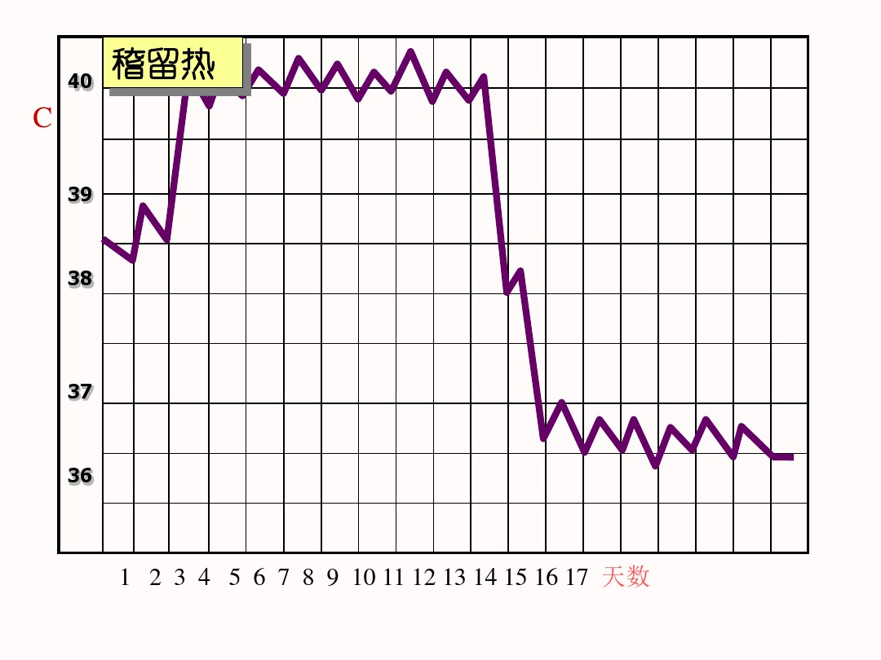
热型及临床意义
1.稽留热：是指体温恒定在39-40度以上的高水平.达数天或数周.24小时内波动范围不超过一度（常见于伤寒、大叶性肺炎）

Slide 7
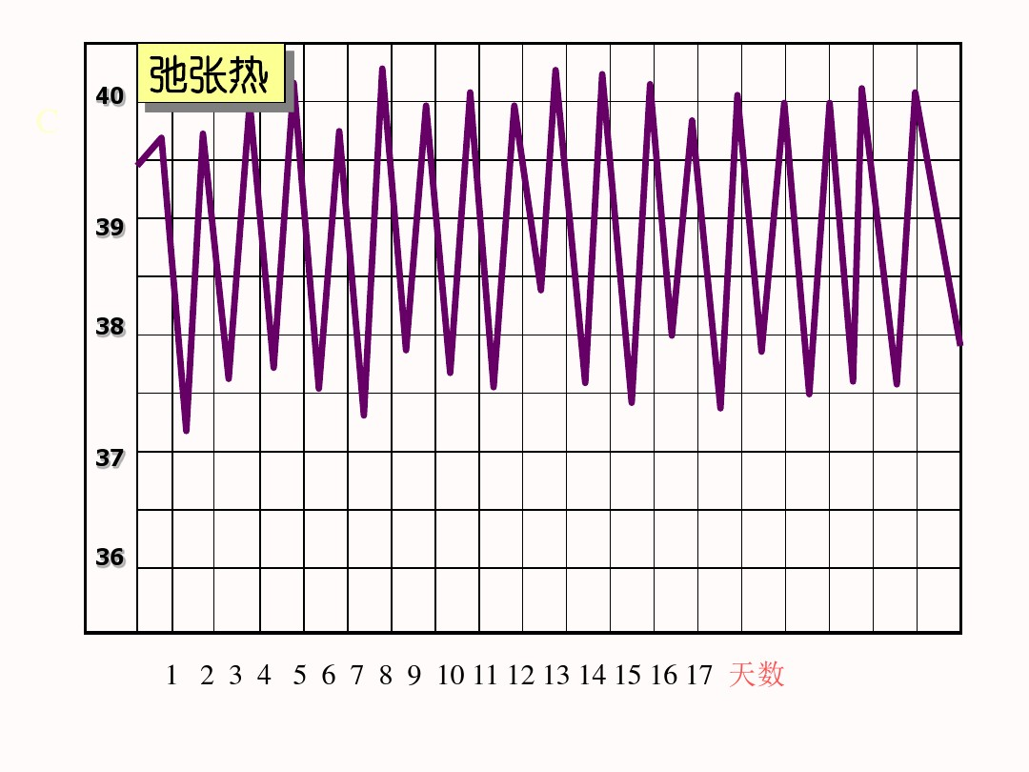
2.弛张热：体温常在39度以上.波动幅度大.24小时内波动范围超过2度（常见于败血症、风湿热、重症肺结核及化脓性炎症等）

Slide 8
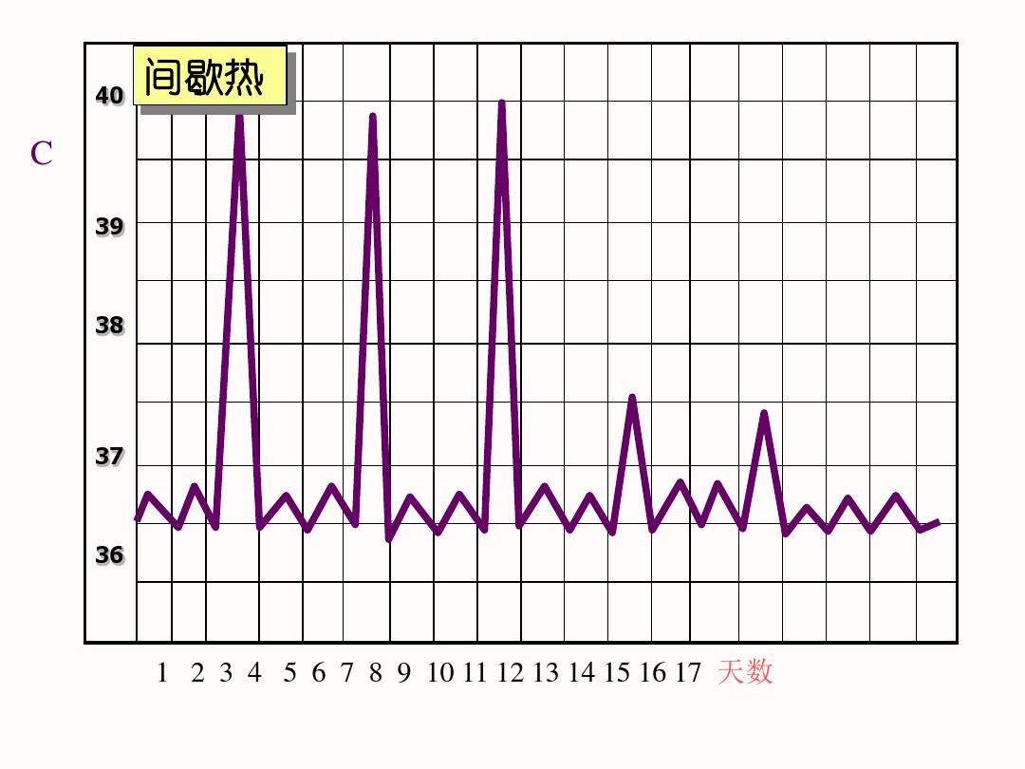
3.间歇热：体温骤升达到高峰后持续数小时.又迅速将至正常.无热期可持续一天或数天.如此高热期与无热期反复交替出现（常见于疟疾.急性肾盂肾炎）

Slide 9
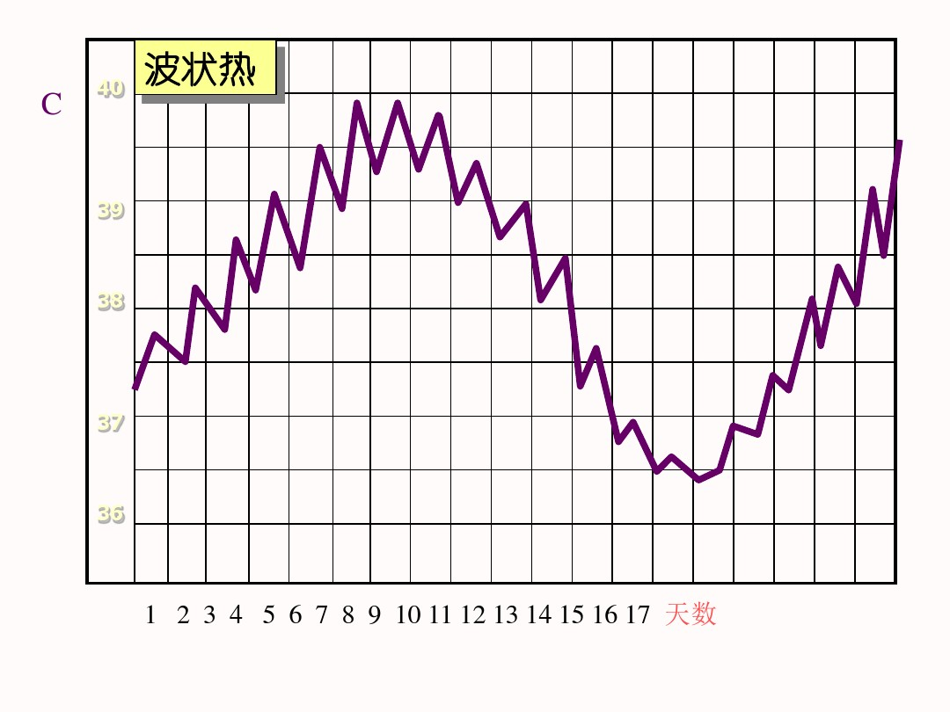
4.波状热：体温逐渐上升达39或以上.数天后又逐渐下降至正常水平.持续数天后又逐渐升高.如此反复。（常见于布氏杆菌病）
。

Slide 10
5.回归热：体温急剧上升至39度或以上，持续数天后又骤然下降至正常水平，高热期与无热期各持续若干天后规律性交替一次。（常见于回归热、霍奇金病）

Slide 11
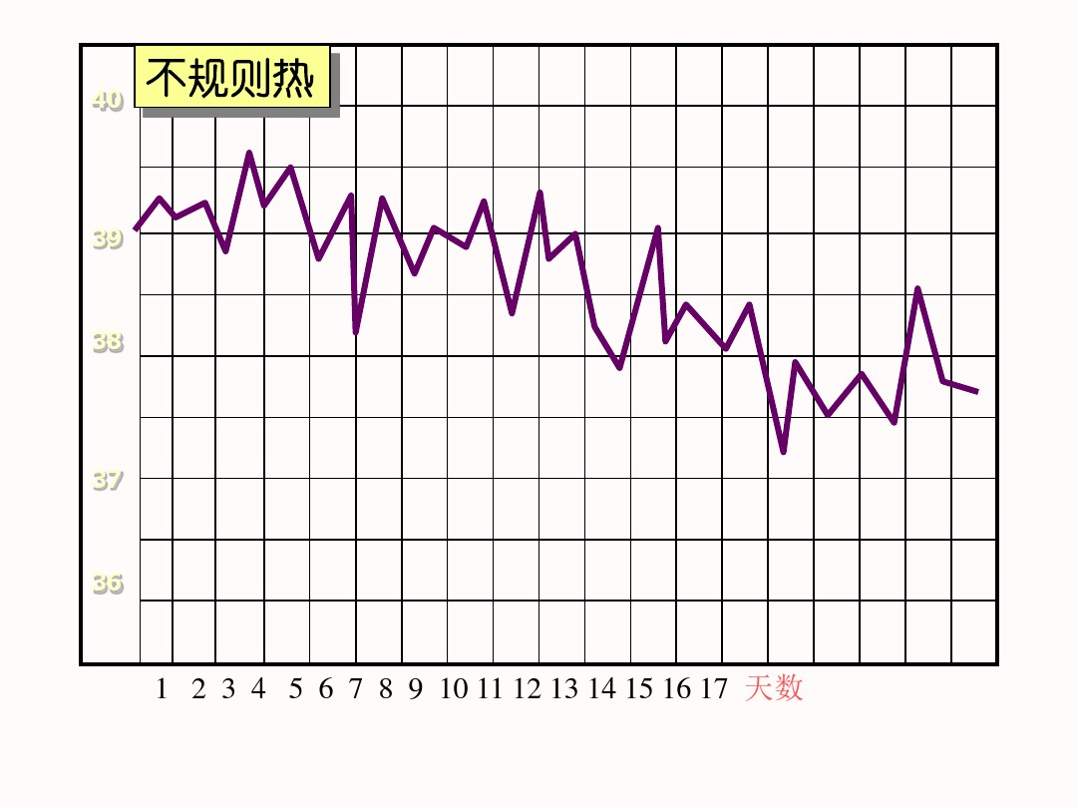
6.不规则热：发热的体温曲线无一定规律。（流感、肿瘤性发热，渗出性胸膜炎等）

Slide 12
五.护理措施
一.观察：密切监测病人体温，同时检测其他生命体症，如有异常立即通知医生
二 .降温：
（1）物理降温：温水擦浴.冰袋冰帽.冷盐水灌肠
（2）药物降温
三.口腔护理：长期发热患者，唾液分泌减少，口腔内残渣易于发酵，促进细菌繁殖，易于引起口腔溃烂，应加强口腔护理，减少并发症
四.皮肤护理：高热患者新陈代谢加快.在退热过程中，基本都会大汗淋漓，应及时擦除汗液，及时更换衣物保持皮肤清洁，并注意保暖。

Slide 13
五.护理措施
五.高热病人体温骤降时，常伴有大量汗液，造成大量液体丢失，年老体弱及心血管病人易出现血压下降脉搏细速四肢冰冷，等虚脱休克表现，应密切观察注意保暖，一旦发生上述情况立即配合医生进行处理。
六.心理护理：发热期患者会有紧张不安烦躁等，及时安抚患者，满足正当要求，增加其舒适度，指导家属陪伴。
七.对于烦躁不安患者，指导家属24小时陪伴，加强巡视，加床档，必要时应用约束带，防止意外发生。

Slide 14
五.护理措施
八.调节室温，体温上升期患者寒战怕冷应注意保暖，同时调节室温，减少噪音。
九.饮食护理：
1 .提供高热量高维生素高蛋白易消化饮食
2.提供充足液体有利于体内毒素稀释和排出
3.忌浓茶，咖啡刺激性饮品及调味品并限制油腻食物
4.易采用少食多餐，既可以补充营养还能减轻胃肠负担，以利于疾病恢复 。

